Slide 1



第四章 功率放大电路
4.1 功率放大电路的一般问题
4.2 甲类功率放大电路
4.3 乙类互补对称功率放大电路
4.4 甲乙类互补对称功率放大电路

Slide 2
4.1 功率放大电路的一般问题
什么是功率放大器？ 在电子系统中，模拟信号被放大后，往往要去推动一个实际的负载。如使扬声器发声、继电器动作、 仪表指针偏转等。推动一个实际负载需要的功率很大。这类主要用于向负载提供较大功率的放大电路常称为功率放大电路，简称功放
例： 扩音系统
实际负载
信号提取
电压放大
功率放大

Slide 3
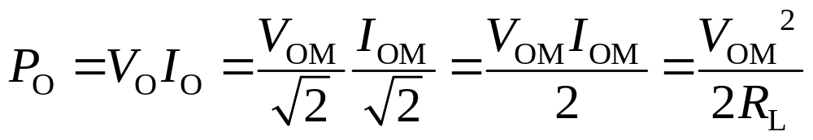
一. 功放电路的特点
（1）输出功率Po为交流功率
输出功率Po是指输出到负载的交变电压和交变电流的乘积，即交流功率。直流成分产生的功率不是输出功率
（2）输出功率Po尽可能大
V_{O} 、 I_{O} 为负载R_{L}上的正弦信号的有效值。
I_{OM}、V_{OM}为正弦输出电流和电压的最大振幅值 。

Slide 4
要求： 功放电路中电流、电压要求都比较大，必须注意电路参数不能超过晶体管的极限值: I_{CM} 、U_{(BR)CEO} 、 P_{CM} 。
I_{c}
I_{CM}
为获得较大输出功率，要求功率放大器工作在大电流、电压信号下，接近于极限状态，必须注意防止波形失真和功率管的保护。
P_{CM}
u_{ce}
U_{(BR)CEO}

Slide 5
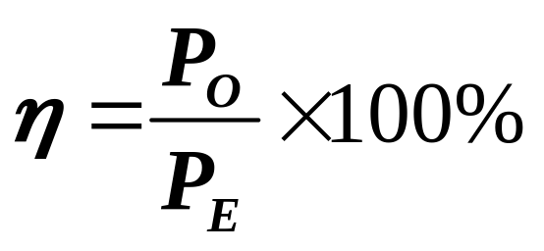
(3) 较高的效率η
电源提供的能量应尽可能多地转换给负载，尽量减少晶体管及线路上的损失。即注意提高电路的效率（η）。
P_{O}: 负载上得到的交流信号功率。
P_{E} ： 电源提供的直流功率。
（4）减小非线性失真
（5）功放管散热和保护问题
（6）采用图解分析法

Slide 6
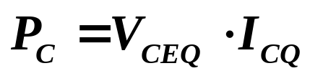
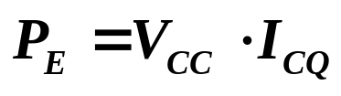
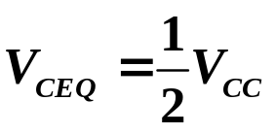
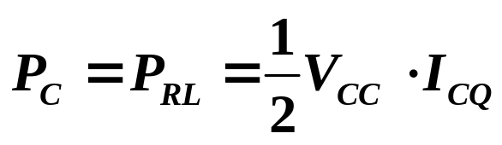
4.2 甲类功率放大器分析—射极输出器
I_{c}
+
V
CC
R
b1
Q
u
T
I_{CQ}
i
u
o
R
L
u_{ce}
V_{CEQ}
1.三极管的静态功耗：
电源提供的平均功耗：
若
则

Slide 7
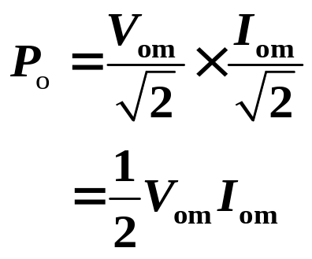
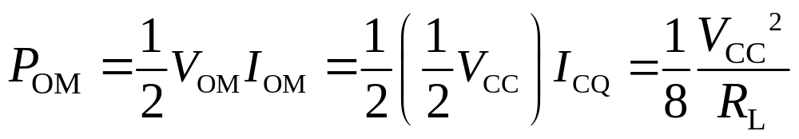
2.动态功耗
（当输入信号Ui时）
功率三角形
输出功率:
i_{C}
M
I_{om}
Q
I_{CQ}
N
要想P_{O}大，就要使功率三角形的面积大，即必须使V_{om} 和I_{om} 都要大。
V_{CC}
u_{CE}
V_{CEQ}
V_{om}
最大输出功率:

Slide 8
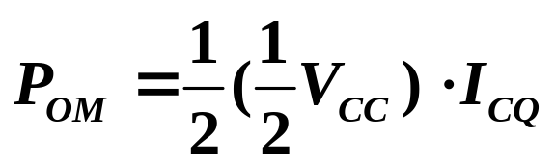
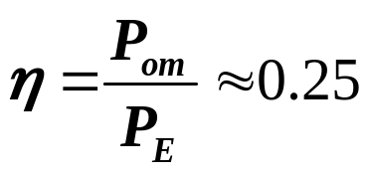
电源提供的功率
i_{C}
M
此电路的最高效率
Q
I_{CQ}
N
V_{CC}
u_{CE}
V_{CEQ}
甲类功率放大器存在的缺点：
输出功率小
静态功率大，效率低

Slide 9
3. BJT的几种工作状态
甲类：Q点适中，在正弦信号的整个周期内均有电流流过BJT。
i_{C}
乙类：静态电流为0，BJT只在正弦信号的半个周期内均导通。
I_{CQ}
Q₁
甲乙类：介于两者之间，导通角大于180°
V_{CC}
v_{CE}
V_{CEQ}
i_{C}
i_{C}
I_{CQ}
Q₂
v_{CE}
I_{CQ}
Q₃
V_{CC}
V_{CC}
v_{CE}

Slide 10
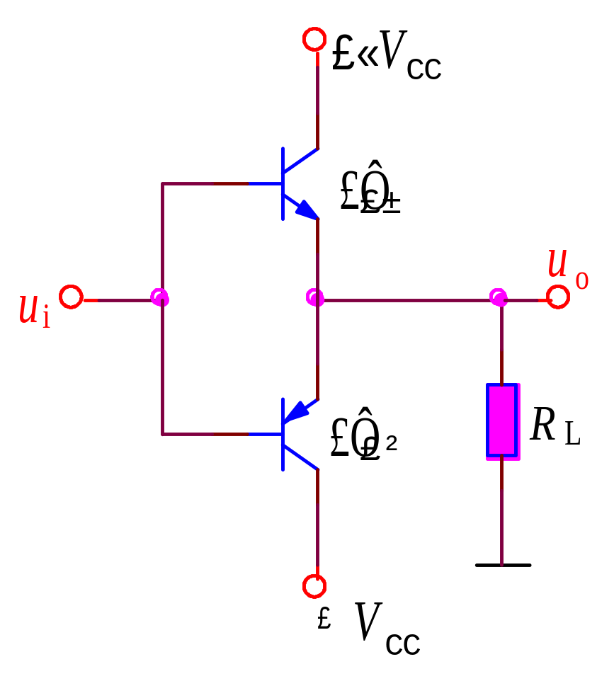
4.3 乙类互补对称功率放大电路
一. 结构
互补对称：
电路中采用两个晶体管：NPN、PNP各一支；
两管特性一致。组成互补对称式射极输出器。

Slide 11
二、工作原理（设u_{i}为正弦波）
静态时：
u_{i} = 0V → i_{c1}、i_{c2}均=0（乙类工作状态） → u_{o} = 0V
ic1
动态时：
T₁导通，T₂截止
u_{i} > 0V
i_{L}= i_{c1} ;
ic2
u_{i} < 0V
T₁截止，T₂导通
i_{L}=i_{c2}
T₁、T₂两个管子交替工作，在负载上得到完整的正弦波。

Slide 12
输入输出波形图
u_{i}
死区电压
u_{o} ´
u_{o}
u_{o}
交越失真

Slide 13
组合特性分析——图解法
i_{C1}
U_{CES}
Q
v_{CE}
V_{CC}
V_{CES}
V_{om}
i_{C2}
负载上的最大不失真电压为V_{om}=V_{CC}- V_{CES}

Slide 14
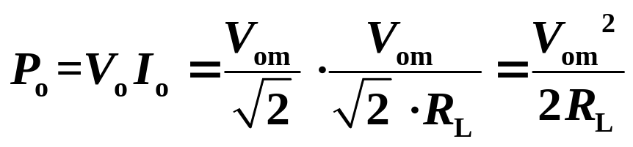
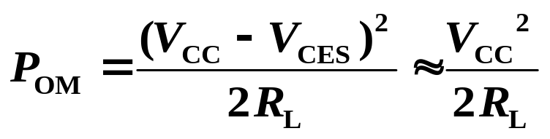
三、分析计算
1.输出功率P_{o}
最大不失真输出功率P_{OM}

Slide 15
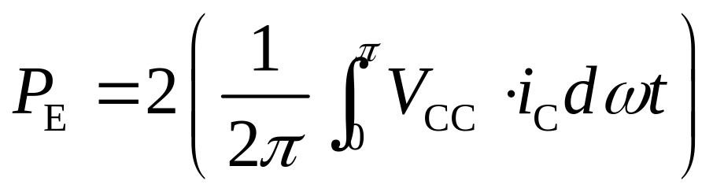
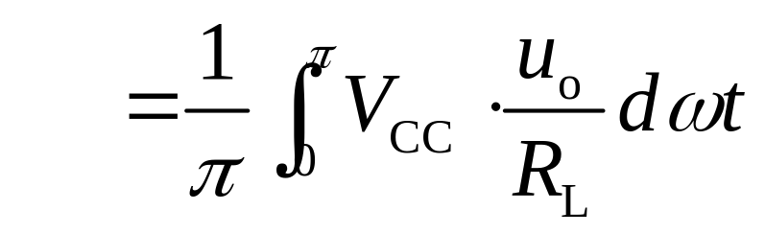
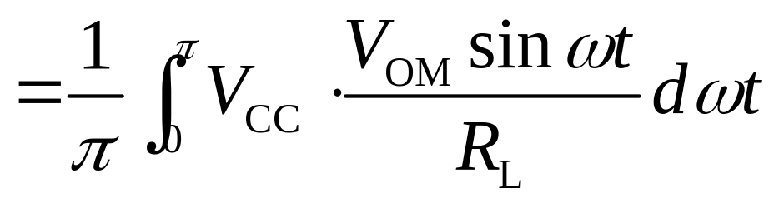
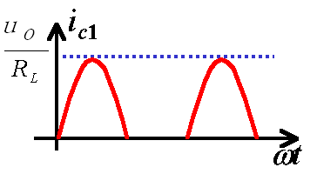
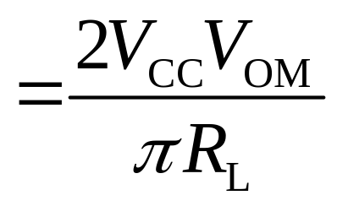
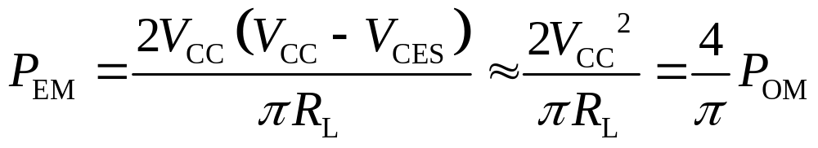
2.电源供给的功率P_{E}

Slide 16
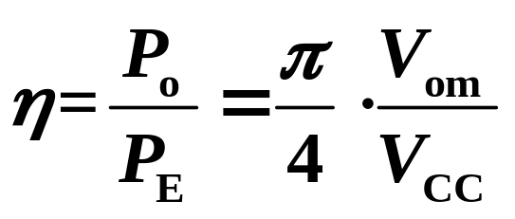
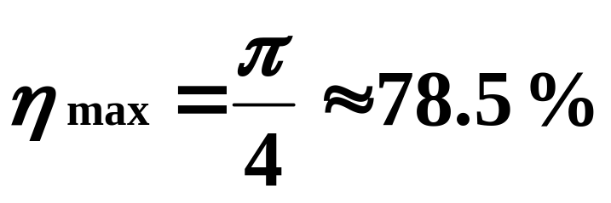
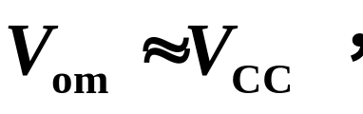
3.效率η
最高效率η_{max}

Slide 17
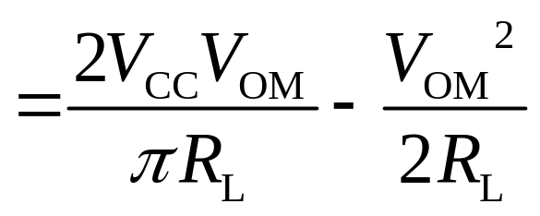
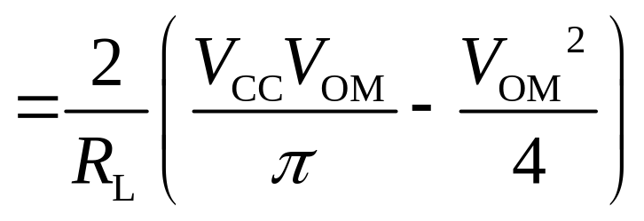
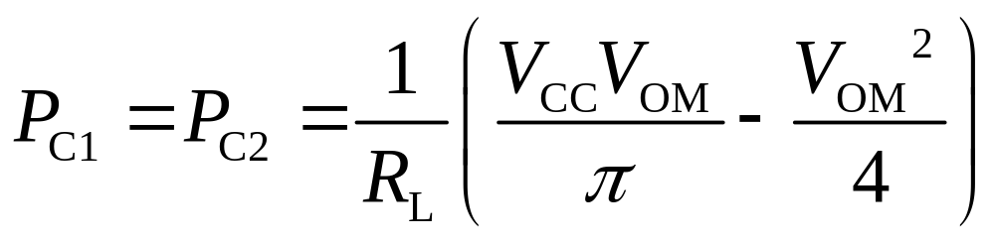
四．功率BJT的选择
1、三极管功率损耗P_{C}
P_{C}≈P_{E} −P_{O}

Slide 18
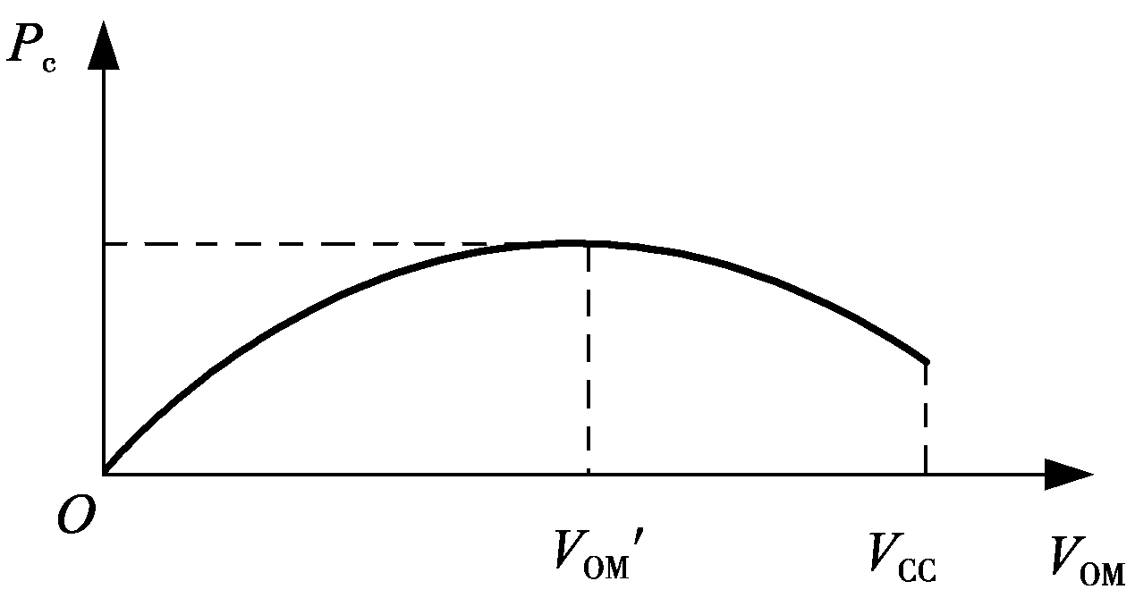
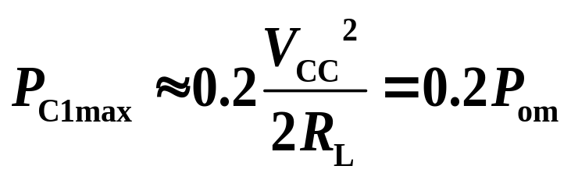
2．三极管的最大管耗P_{c1max}
1
V
V
V
2
P
=
(
CC
om
−
om
)
C1
R
π
4
L
问：V_{om}=？ P_{C1}最大, P_{C1max}=？
用P_{C1}对V_{om}求导，并令导数=0，得出：
V_{CC}/π - V_{om}/2=0
P_{C1max}发生在V_{om}= 2V_{CC}/π =0.6V_{CC}处。
将V_{om}= 2V_{CC}/π代入P_{C1}表达式：

Slide 19
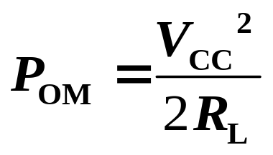
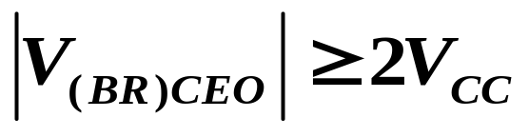
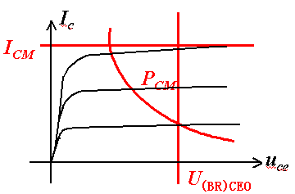
※3.选功率管的原则：
1. P_{CM}≥ P_{C1max} =0.2P_{OM}
2．
3．
I_{CM} ≥ V / R_{L}
CC

Slide 20
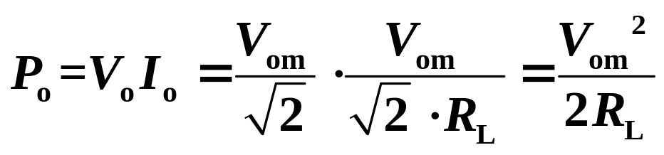
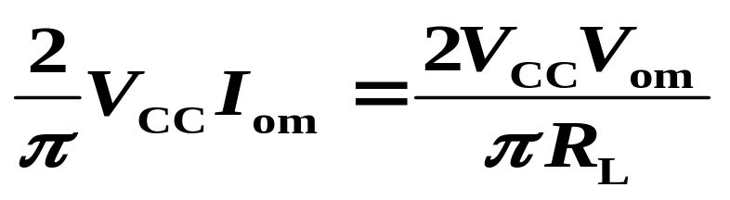
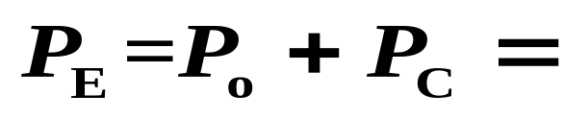
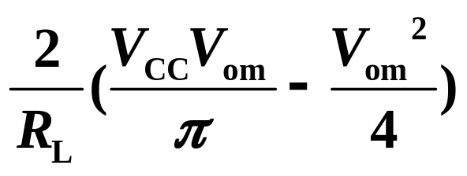
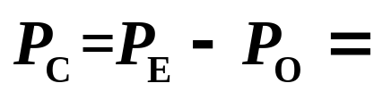
总结
1.输出功率P_{o}
2.电源供给的功率P_{E}
3.管耗P_{C}
4.效率η
5.最大管耗
V_{om}=0.6V_{CC}

Slide 21
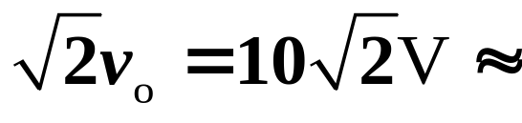
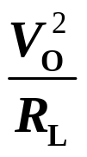
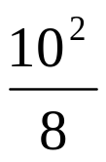
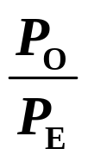
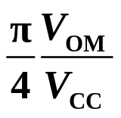
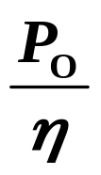
【例4.1】设V_{CC}=20V，负载R_{L}=８Ω，如果忽略三极管的饱和电压降V_{CES}，试求输入电压v_{i}有效值为10V时，电路的输出功率P_{O}、管耗P_{C}、电源提供的功率P_{E}和效率η。
解：
（1）输出功率P_{O}：
由图可知T₁、T₂均为射极输出器，A_{v}≈ 1，故v_{o}的有效值也是10V，所以输出交流电压幅值为
V_{OM}=
14.14V
V_{OM} <V_{CC}，所以这里求的不是最大输出功率P_{OM}。
P_{O}=
=
W=12.5W
（2）效率：
η =
=
≈55.5%
（3）电源提供的功率:P_{E}=
≈22.5W
（4）两管的管耗:P_{C} =P_{E} − P_{O}=22.5W−12.5W=10W

Slide 22
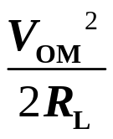

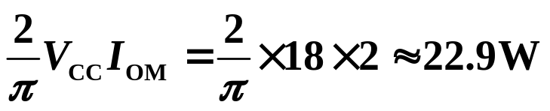
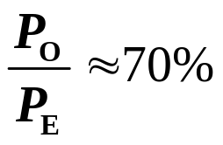
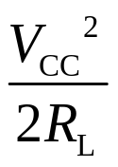
【例4.2】试设计一个能为８Ω负载提供16W驱动功率的乙类双电源互补对称电路。要求电源电压比负载上的峰值输出电压大2V。试求：（1）供电电源电压V_{CC}以及流过电源的峰值电流；（2）电源提供的总功率及电路的效率；（3）估算每只三极管的最大耗散功率；（4）确定互补功率管的极限参数。
解：
① 求供电电源电压V_{CC}，流过电源的峰值电流。
P_{O}=
=16W
V_{OM}=
=16V
V_{CC}=V_{OM}＋2=18V
所以：I_{OM}=V_{OM}/ R_{L}=16/8A=2A
② 求电源提供的总功率及电路的效率。
P_{E}=
η =
③ 估算每只三极管的最大耗散功率。
P_{C1_MAX}≈ 0.2 P_{OM}=0.2
≈4W

Slide 23
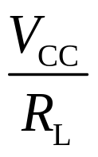
【例4.2】试设计一个能为８Ω负载提供16W驱动功率的乙类双电源互补对称电路。要求电源电压比负载上的峰值输出电压大2V。试求：（1）供电电源电压V_{CC}以及流过电源的峰值电流；（2）电源提供的总功率及电路的效率；（3）估算每只三极管的最大耗散功率；（4）确定互补功率管的极限参数。
④ 确定互补功率管的极限参数。
| V_{(BR)CEO} |>2V_{CC}=36V
I_{CM} >
=2.25A
P_{CM} > P_{C1_MAX} =4W

Slide 24
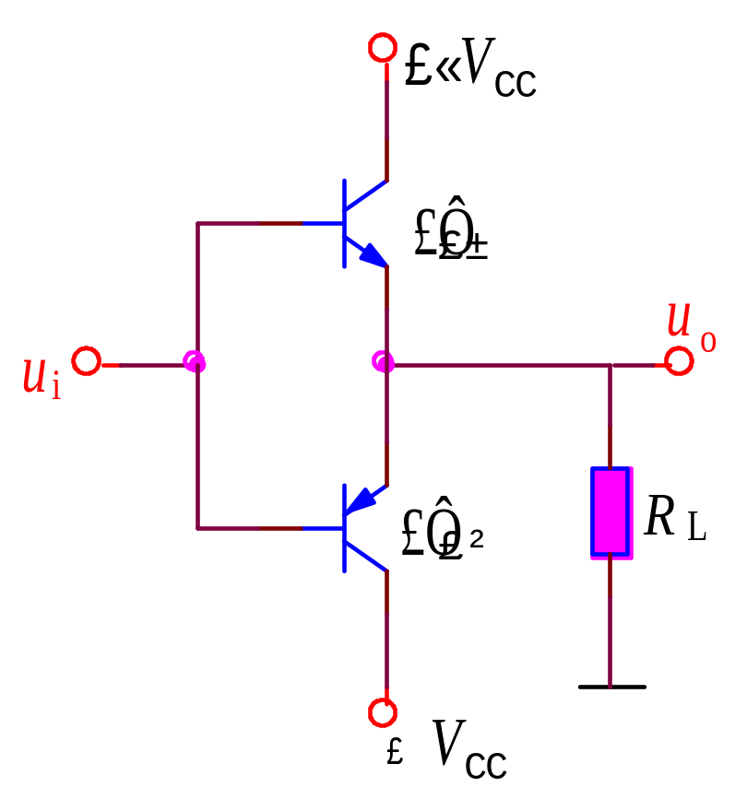
乙类互补对称功放的缺点
存在交越失真
u_{i}
ω t
u_{o}
交越失真
ω t

Slide 25
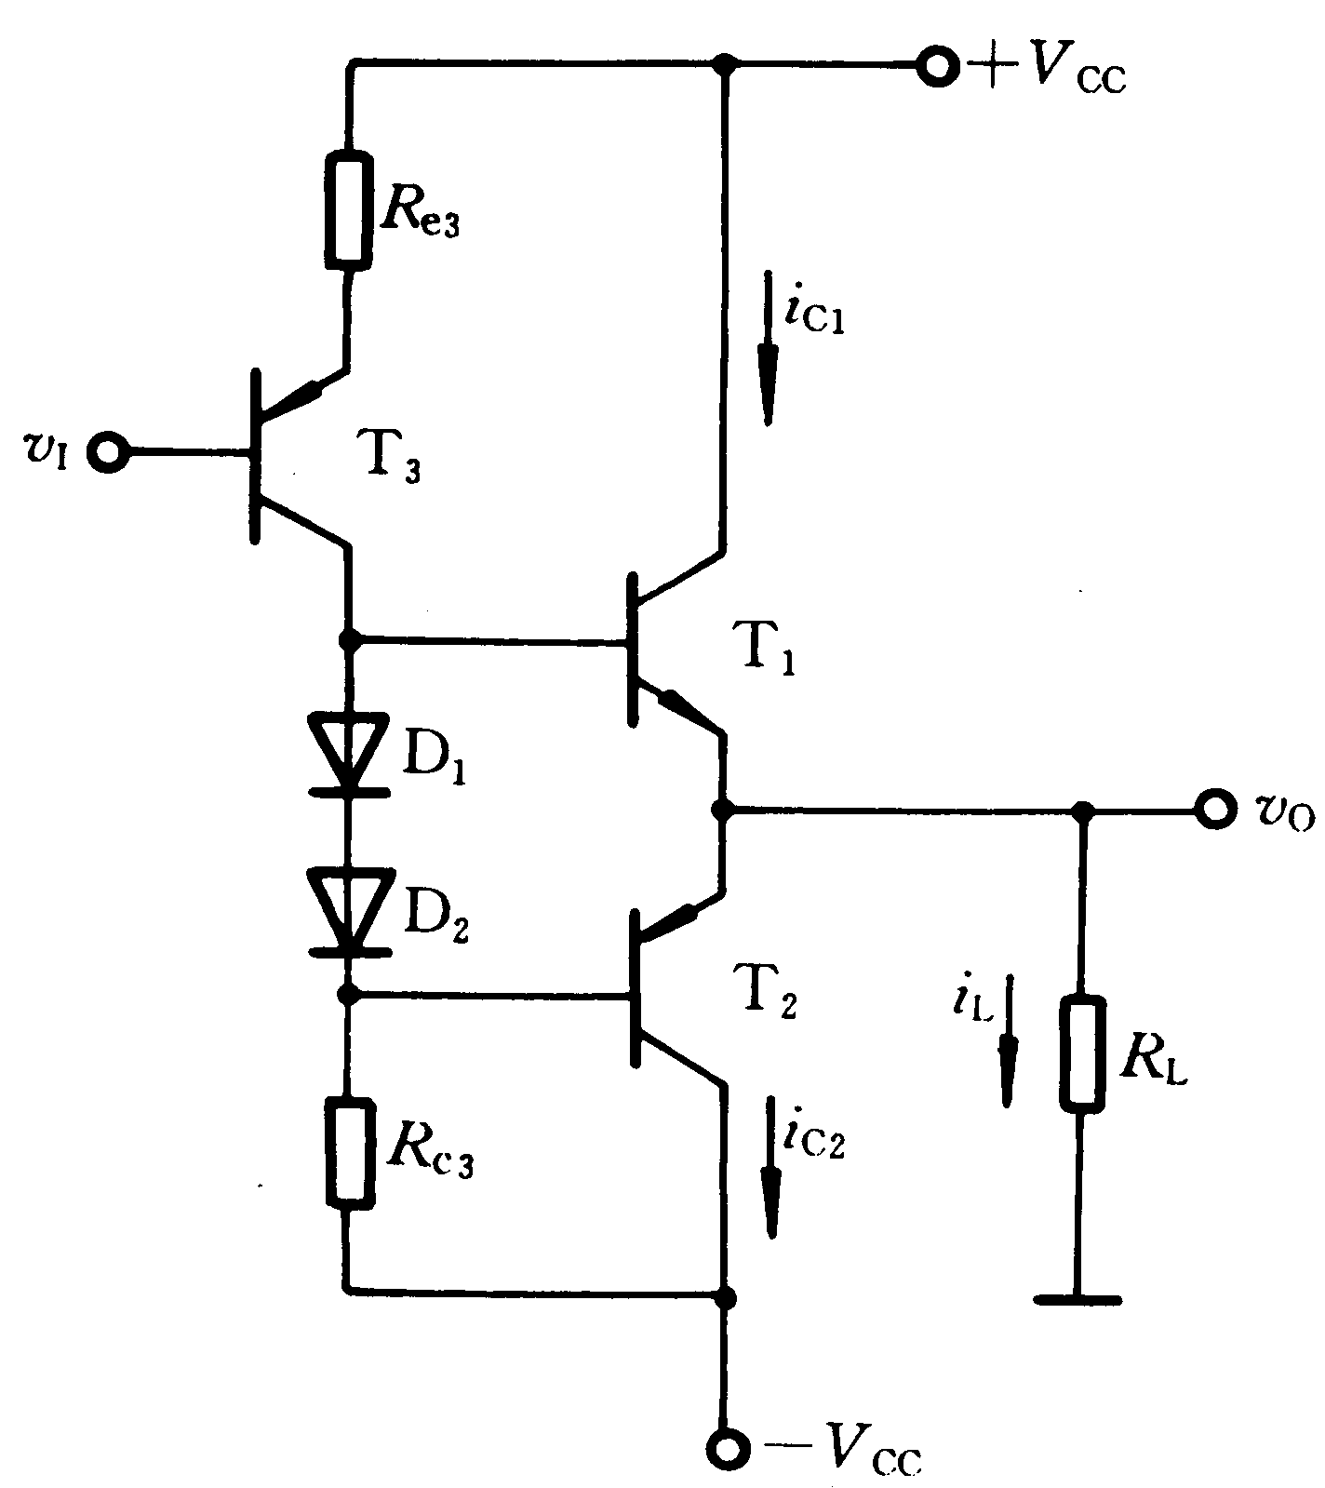
4.4 甲乙类互补对称功率放大电路
一. 甲乙类双电源互补对称电路
1.基本原理
前置放大电路的输出中增加 D₁、D₂
静态时: T₁、T₂两管发射结电压分别为二极管D₁、 D₂的正向导通压降，致使两管均处于微弱导通状态——甲乙类工作状态
+0.7V
-0.7V
动态时：设 u_{i} 加入正弦信号。负半周 T₂ 截止，T₁ 基极电位进一步提高，进入良好的导通状态；正半周T₁截止，T₂ 基极电位进一步降低，进入良好的导通状态。

Slide 26
波形关系：
特点：存在较小的静态电流 I_{CQ} 、I_{BQ} 。每管导通时间大于半个周期，基本不失真。
i_{B}
i_{B}
I_{BQ}
u_{BE}
t
u_{B1}
i_{C}
i_{C}
V_{CC} /R_{e}
i_{b}
t
U_{T}
I_{CQ}
I_{BQ}
Q
u_{ce}
V_{CC}

Slide 27
本章小结
1．功率放大器的特点：工作在大信号状态下，输出电压和输出电流都很大。要求在允许的失真条件下，尽可能提高输出功率和效率。
2．功率放大电路按输出级晶体管集电极的导通情况分为三类：
甲类放大，晶体管集电极电流i_{C}的导通角为360˚，其效率最低；
乙类放大，i_{C}的导通角为180˚，其效率最高；
甲乙类放大，i_{C}导通角略大于180˚，其效率略低于乙类放大，但解决了乙类放大中的交越失真。
3.为了提高效率，在功率放大器中，BJT常工作在乙类和甲乙类状态下，并用互补对称结构使其基本不失真。这种功率放大器理论上的最大输出效率可以达到78.5％。

Slide 28
作业:
P112
3, 4, 5, 7, 8, 10, 11

